Slide 1

CES-11
Algoritmos e
Estruturas de Dados
Carlos Alberto Alonso Sanches
Juliana de Melo Bezerra

Slide 2
CES-11
Grafos
  Conceitos gerais e representações
Algoritmos em grafos
  Exploração sistemática em largura
  Caminhos mais curtos
  Exploração sistemática em profundidade
  Teste de aciclicidade
  Ordenação topológica
  Componentes fortemente conexos
  Vértices e arestas de corte
  Árvore geradora de custo mínimo

Slide 3
Exploração sistemática de um grafo
Explorar um grafo é percorrê-lo completamente, visitando todos os vértices e as arestas.
A ordem dessas visitas depende:
  do vértice onde a exploração começa;
  da ordem de armazenamento dos vértices e das arestas na estrutura de dados.
Basicamente, há dois tipos de explorações: em largura e em profundidade.

Slide 4
Em largura (breadth-first search)
Tática: enquanto for possível, examinar todos os vértices à mesma distância do vértice corrente; quando não for mais possível, aprofundar.
Exemplo (supomos armazenamento em ordem crescente):
1
5
2
6
2
9
3
3
7
1
7
1
2
4
9
7
4
9
6
4
6
10
10
10
5
8
3
5
8
8
Uma aplicação: a exploração em largura permite encontrar, por exemplo, as distâncias e os menores caminhos entre os vértices.

Slide 5
Exploração em largura
BFS(s) {
desmarcar todos os vértices;
int cont = 0;
fila q;
marcar s;
expl[s] = ++cont;
enqueue(q,s);
while (!isEmpty(q)) {
curr = dequeue(q);
// explorando curr
for <curr,v> ∈ E {
if v está desmarcado {
marcar v;
expl[v] = ++cont;
enqueue(q,v);
}
}
}
}
Código aplicável a grafos não orientados
Cada vértice recebe um número de exploração (equivalente a marcá-lo)

Slide 6
Exploração em largura
Durante a execução deste algoritmo, cada vértice pode ficar em três estados:
  desmarcado (portanto, fora da fila): ainda não foi atingido;
  marcado e na fila: atingido, mas não completamente explorado;
  marcado e fora da fila: já explorado.
Cada vértice entra na fila uma única vez, e cada aresta é visitada duas vezes. Portanto, sua complexidade de tempo é O(n+m).

Slide 7
Exemplo
1
A
B
C
D
E
F
G
H
B
C
A
A
A
D
E
2
B
C
3
A
F
G
B
C
B
H
D
E
B
H
D
E
F
G
F
G
4
5
6
7
C
H
C
H
H
H
D
E
F
G
8
A
não visitado
visitado
B
C
Árvore de exploração em largura
D
E
F
G
H

Slide 8
Exploração em largura (digrafos)
int cont;
fila q;
TravessiaBFS(s) {
desmarcar todos os vértices;
cont = 0;
inicFila(q);
BFS(s);
for v ∈ V {
if v está desmarcado
BFS(v);
}
}
BFS(v) {
marcar v;
expl[v] = ++cont;
enqueue(q,v);
while (!isEmpty(q)) {
curr = dequeue(q);
// explorando curr
for <curr,u> ∈ E {
if u está desmarcado {
marcar u;
expl[u] = ++cont;
enqueue(q,u);
}
}
}
}
Código adicional
1
5
2
6
2
9
3
3
7
1
7
1
2
4
9
7
4
9
6
4
6
10
10
10
Solução análoga para grafos desconexos
5
3
5
8
8
8

Slide 9
CES-11
Grafos
  Conceitos gerais e representações
Algoritmos em grafos
  Exploração sistemática em largura
  Caminhos mais curtos
  Exploração sistemática em profundidade
  Teste de aciclicidade
  Ordenação topológica
  Componentes fortemente conexos
  Vértices e arestas de corte
  Árvore geradora de custo mínimo

Slide 10
Caminhos mais curtos
Um digrafo G=(V,E), onde V = {v₁, v₂, ..., v_{n}}, é chamado de ponderado se cada arco (v_{i}, v_{j}) ∈ E tem um custo c_{ij}.
Distância entre dois vértices é a somatória dos custos dos arcos de um caminho que os une.
Um problema clássico em grafos é encontrar o caminho mais curto ou a distância mínima entre dois vértices.
Exemplo:
B
E
H
6
4
8
2
4
4
4
F
I
Distância mínima entre A e K: 7+2+2+5 = 16
A
5
5
2
5
K
C
4
2
4
7
4
D
2
G
4
J

Slide 11
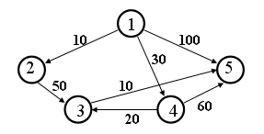
Caminhos mais curtos
O objetivo é encontrar, a partir de um vértice de origem, os caminhos mais curtos até os demais vértices do grafo.
Caminhos de 1 a 3:
  1-2-3 (custo 60)
  1-4-3 (custo 50)
Caminhos de 1 a 5:
  1-5 (custo 100)
  1-2-3-5 (custo 70)
  1-4-5 (custo 90)
  1-4-3-5 (custo 60)
c_{ij} é o custo do vértice i até o vértice j
Se não houver o arco (i,j), então c_{ij} = +∞
O algoritmo que apresentaremos também é válido para grafos não orientados

Slide 12
Exemplo do algoritmo de Dijkstra
+∞
+∞
+∞
8
4
4
4
4
5
4
5
4
5
+∞
7
6
5
7
6
2
+∞
2
+∞
2
2
5
2
5
3
2
5
3
7
7
7
1
1
2
1
1
2
1
2
5
3
5
3
1
5
3
0
0
0
1
3
6
1
3
6
1
3
6
+∞
7
+∞
1
7
+∞
1
7
8
1
8
8
8
8
4
4
4
5
4
4
5
5
5
4
5
5
2
2
2
5
3
2
2
5
3
7
2
5
3
7
1
2
7
1
2
1
5
3
1
1
2
1
5
3
0
5
3
0
1
0
1
1
3
6
3
6
3
6
7
1
7
6
7
1
8
1
6
6

Slide 13
Algoritmo de Dijkstra (1959)
Dijkstra(u) {
for v ∈ V
d[v] = +∞;
S ← V;
d[u] = 0;
while S ≠ ∅ {
selecionar j tal que d[j] == min_{i∈S}{d[i]};
S ← S – {j};
for w ∈ S
if <j,w> ∈ E
if (d[w] > d[j] + c_{jw}) {
d[w] = d[j] + c_{jw};
pred[w] = j;
}
}
Predecessor: permite encontrar os vértices presentes nesse caminho

Slide 14
Passo a passo
Calcularemos as distâncias a partir do vértice 1
j | S | d[1] | d[2] | d[3] | d[4] | d[5]
- | 1,2,3,4,5 | 0 | +∞ | +∞ | +∞ | +∞
1 | 2,3,4,5 |  | 0+10=10 (1-2) |  | 0+30=30 (1-4) | 0+100=100 (1-5)
2 | 3,4,5 |  |  | 10+50=60 (1-2-3)
4 | 3,5 |  |  | 30+20=50 (1-4-3) |  | 30+60=90 (1-4-5)
3 | 5 |  |  |  |  | 50+10=60 (1-4-3-5)
5 | ∅

Slide 15
Complexidade de tempo
Grosso modo, o algoritmo de Dijkstra gasta tempo O(n²).
No entanto é possível melhorar essa complexidade se o conjunto S for implementado com um heap de mínimo.
Nesse caso, o tempo passaria a ser O((n+m).log n):
  O heap possuirá inicialmente n elementos.
  No total, são realizadas n extrações de mínimo e m modificações de valor (será preciso manter um vetor auxiliar que armazena a posição corrente que cada vértice ocupa no heap).

Slide 16
CES-11
Grafos
  Conceitos gerais e representações
Algoritmos em grafos
  Exploração sistemática em largura
  Caminhos mais curtos
  Exploração sistemática em profundidade
  Teste de aciclicidade
  Ordenação topológica
  Componentes fortemente conexos
  Vértices e arestas de corte
  Árvore geradora de custo mínimo

Slide 17
Em profundidade (depth-first search)
Tática: enquanto for possível, aprofundar-se no grafo; quando não for mais possível, recuar um nível.
Exemplo (supomos armazenamento em ordem crescente):
1
7
6
6
6
8
8
10
1
8
10
1
10
9
4
3
9
4
2
2
2
4
3
3
5
9
5
7
7
5
A exploração em profundidade possibilita respostas a várias questões. Por exemplo: ordenação topológica; se o grafo é acíclico ou conexo; quais são os seus componentes conexos e os eventuais vértices e arestas de corte.

Slide 18
Versão recursiva
int cont = 0;
desmarcar todos os vértices;
DFS(s) {
marcar s;
expl[s] = ++cont;
// explorando s
for <s,v> ∈ E {
if v está desmarcado
DFS(v);
}
}
Analogamente à exploração em largura, a complexidade de tempo também é O(n+m).
É possível escrever esse algoritmo em versão iterativa, com o uso de uma pilha explícita.

Slide 19
Exemplo
1
A
A
X
A
B
C
D
E
F
G
H
B
C
2
7
X
A
D
E
A
B
C
B
C
X
A
F
G
D
X
B
H
B
D
E
E
F
G
F
G
3
5
6
8
X
B
H
X
C
H
D
H
X
H
C
H
4
X
D
E
F
G
H
não visitado
visitado
E
F
Árvore de exploração em profundidade
C
G

Slide 20
Comparação: largura x profundidade
A
Árvore de exploração em largura
C
B
D
E
A
B
F
G
C
A
D
E
F
G
Árvore de exploração em profundidade
B
C
D
F
Há problemas em grafos que podem ser resolvidos através de ambas explorações
E
G

Slide 21
Exploração em profundidade (digrafos)
int cont;
TravessiaDFS(s) {
desmarcar todos os vértices;
cont = 0;
DFS(s);
for v ∈ V {
if v está desmarcado
DFS(v);
}
}
DFS(v) {
marcar v;
expl[v] = ++cont;
// explorando v
for <v,u> ∈ E {
if u está desmarcado
DFS(u);
}
}
Código adicional
1
5
2
6
2
9
3
3
7
1
7
1
Solução análoga para grafos desconexos
2
4
9
7
4
9
6
4
6
10
10
10
5
3
5
8
8
8

Slide 22
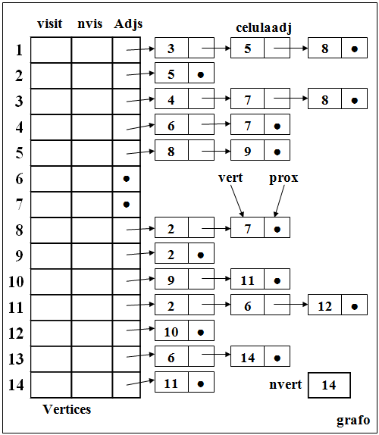
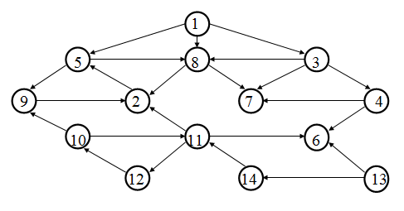
Exemplo de implementação
Podemos implementar a exploração em profundidade guardando a ordem de visitação na própria estrutura de dados.
Exemplo:
visitado numVisita listaAdj
CelulaAdj
vert prox
vertices
Digrafo

Slide 23
Exemplo de implementação
typedef int vertice;
struct CelulaAdj {
vertice vert;
CelulaAdj *prox;
};
struct CelulaVert {
bool visitado;
int numVisita;
CelulaAdj *listaAdj;
};
struct Digrafo {
int nvert;
CelulaVert *vertices;
};
Digrafo G;
int cont;
visitado numVisita listaAdj
CelulaAdj
vert prox
vertices
Digrafo

Slide 24
Exemplo de implementação
visitado numVisita listaAdj
CelulaAdj
TravessiaDFS(vertice s)
{
vertice v;
for(v=1; v<=G.nvert; v++)
G.vertices[v].visitado = false;
cont = 0;
DFS(s);
for(v=1; v<=G.nvert; v++) {
if(!G.vertices[v].visitado)
DFS(v);
}
}
vert prox
vertices
Digrafo

Slide 25
Exemplo de implementação
visitado numVisita listaAdj
CelulaAdj
DFS(vertice s) {
CelulaAdj *p;
G.vertices[s].visitado = true;
G.vertices[s].numVisita = ++cont;
p = G.vertices[s].listaAdj;
while (p!=NULL) {
if(!G.vertices[p->vert].visitado)
DFS(p->vert);
p = p->prox;
}
}
vert prox
vertices
Digrafo

